Slide 1
Sur la base d’une spirométrie de repos, rappelez sur quels paramètres il est possible de diagnostiquer le syndrome obstructif dans le cas d’une BPCO et d’en déterminer la sévérité ?
VEMS : volume expiratoire maximale en une seconde

Slide 2
Compléter le tableau ci-dessous en précisant les items manquants et les examens associés pour évaluer les différentes dimensions du i-BODE.
Items | Paramètres | Points
 |  | 0 | 1 | 2 | 3
B ………………. | ………………… | > 21 | ≤ 21
0 .……………… | …….………….. | ≥ 65 | 50 - 64 | 36 – 49 | ≤ 35
D .…………….. | mMRC | 0 -1 | 2 | 3 | 4
E .…………….. | ………………….. | ≥ 350 | 250-349 | 150-249 | ≤ 149

Slide 3
Compléter le tableau ci-dessous en précisant les items manquants et les examens associés pour évaluer les différentes dimensions du i-BODE.
Items | Paramètres | Points
 |  | 0 | 1 | 2 | 3
Body Mass Index | IMC (kg/m²) | > 21 | ≤ 21
Obstruction | VEMS (%) | ≥ 65 | 50 - 64 | 36 – 49 | ≤ 35
Dyspnea | Echelle mMRC | 0 -1 | 2 | 3 | 4
Exercise capacity | TDM6 (m) | ≥ 350 | 250-349 | 150-249 | ≤ 149

Slide 4
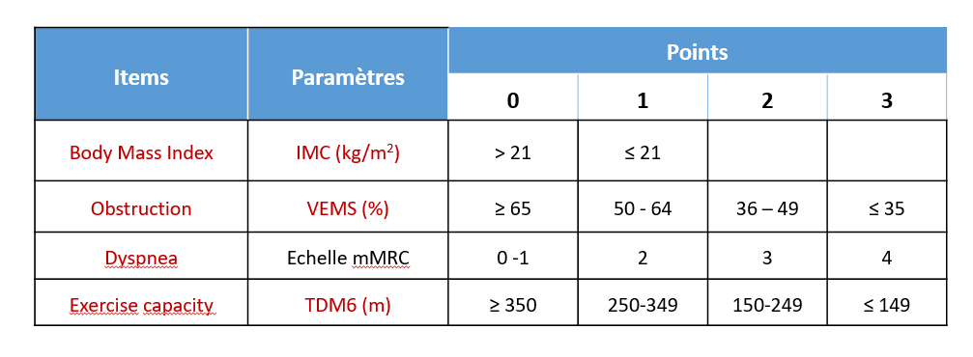
2) A l’entrée dans son programme de réhabilitation, Mr Alvéole a parcouru 140m au test navette, présente un VEMS estimé à 40% des valeurs théoriques, une dyspnée à 4 et un IMC = 18 kg/m², calculer son score pour le i-BODE
3) A l’issue du programme de réhabilitation, Mr Alvéole a progressé de 60 m au test navette et a diminué sa dyspnée d’un point. Quel est alors son nouveau score au i-BODE

Slide 5
2) A l’entrée dans son programme de réhabilitation, Mr Alvéole a parcouru 140m au test navette, présente un VEMS estimé à 40% des valeurs théoriques, une dyspnée à 4 et un IMC = 18 kg/m², calculer son score pour le i-BODE
3) A l’issue du programme de réhabilitation, Mr Alvéole a progressé de 60 m au test navette et a diminué sa dyspnée d’un point. Quel est alors son nouveau score au i-BODE
B = 1
O = 2
D = 3
E = 3
Total = 9
Distance = 140 + 60 = 200, Dyspnée = 4- 1 = 3
B = 1
O = 2
D = 2
E = 2
Total = 7

Slide 6
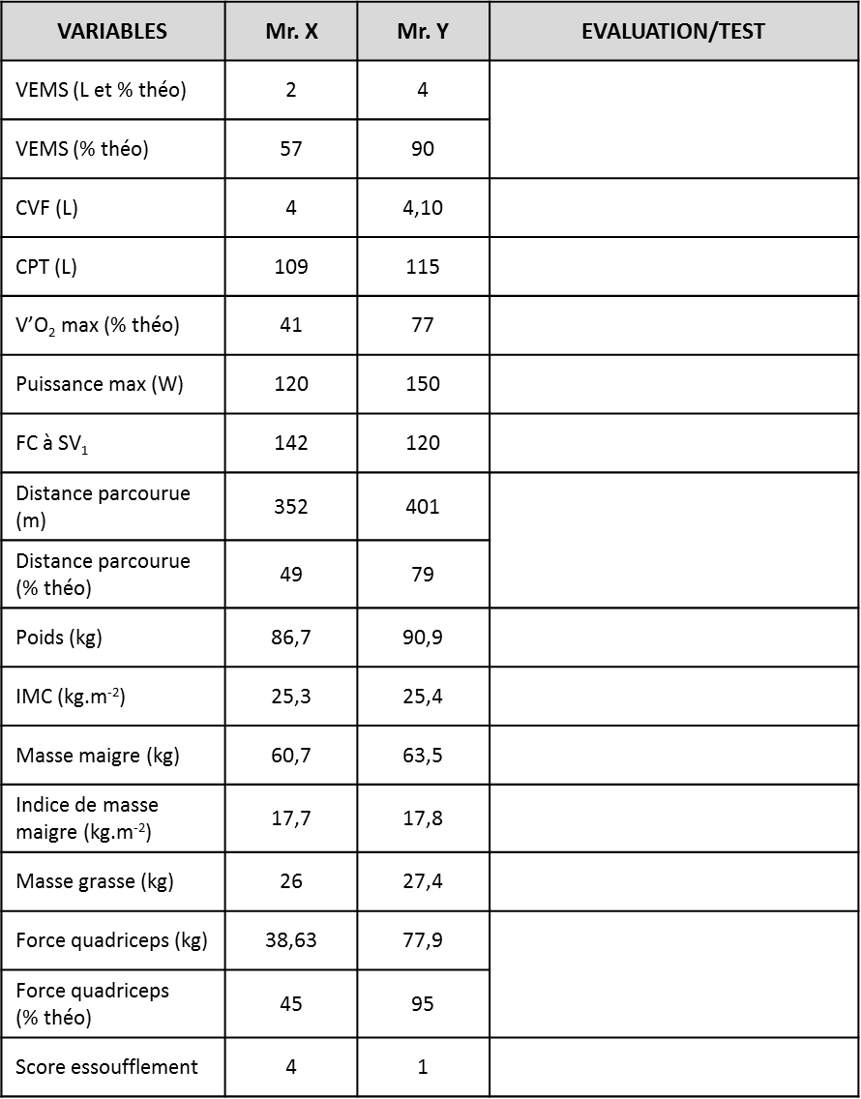
4) Monsieur X et Monsieur Y, âgés respectivement de 63 et 65 ans, viennent d’être admis à la clinique pour un séjour de réhabilitation respiratoire. Complétez le tableau ci-dessous en indiquant le nom des différentes évaluations (tests) que ces patients ont réalisées lors de leur admission.

Slide 7
Spirométrie
/
Pléthysmographie
4) Monsieur X et Monsieur Y, âgés respectivement de 63 et 65 ans, viennent d’être admis à la clinique pour un séjour de réhabilitation respiratoire. Complétez le tableau ci-dessous en indiquant le nom des différentes évaluations (tests) que ces patients ont réalisées lors de leur admission.
Test d’effort
Test d’effort
Test d’effort
TDM6
Pesée
Pesée / calcul
Impédancemétrie
Impédancemétrie
Impédancemétrie
Test de force maximale sur banc de force
Echelle EVA test TDM6

Slide 8
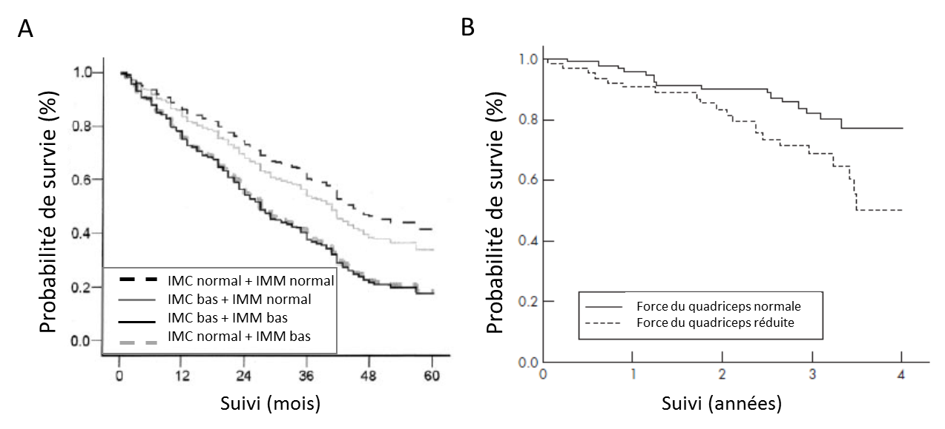
A partir de vos connaissances sur la BPCO et de ces 2 graphiques,
Que pouvez-vous conclure sur l’impact de l’atteinte musculaire dans la BPCO ?
Montrez en quoi les Activités Physiques Adaptées peuvent jouer un rôle majeur face à ce problème.

Slide 9
A partir de vos connaissances sur la BPCO et de ces 2 graphiques,
Que pouvez-vous conclure sur l’impact de l’atteinte musculaire dans la BPCO ?
→ Que les patients BPCO atteints d’une atteinte musculaire ont une probabilité de survie diminué de façon significative
Montrez en quoi les Activités Physiques Adaptées peuvent jouer un rôle majeur face à ce problème.
→ Augmentation masse maigre, augmentation force musculaire, notamment quadriceps, permet in fine de limiter l’atteinte musculaire

Slide 10
Définissez quelle(s) dimension(s) de la maladie ne sont pas intégrées dans l’index BODE et qui pourtant sont susceptibles d’impacter le pronostic vital des patients.
ii. Pour chacune(s) d’elle(s), précisez un outil d’évaluation et un moyen de prise en charge.

Slide 11
Définissez quelle(s) dimension(s) de la maladie ne sont pas intégrées dans l’index BODE et qui pourtant sont susceptibles d’impacter le pronostic vital des patients.
ii. Pour chacune(s) d’elle(s), précisez un outil d’évaluation et un moyen de prise en charge.
Force musculaire des quadriceps
La sédentarité
Force musculaire des quadriceps = test force max, prise en charge centrée sur réentraînement à l’effort et des séances de renforcement musculaire
La sédentarité = questionnaire, prise en charge centrée sur modification de comportement de santé et incitation à se développer une mobilité active

